Slide 1
МАОУ СОШ №24 г. Белово
«Организация деятельности учащихся в школьной теплице»
Презентация педагогического опыта
Исполнитель: Кулагина Елена Михайловна, учитель внеурочной деятельности
Белово 2022

Slide 2
Цель:
Познакомить аудиторию с формами, методами и приёмами, используемыми учителем внеурочной деятельности для организации учебного процесса в школьной теплице.

Slide 3
Задачи:
1. Показать, каким образом, на базе школьной теплицы, можно ненавязчиво приобщать детей к трудовой деятельности, направленной на получение результата, несущего эстетическое удовлетворение, знания в эколого-биологическом направлении.
2.Поделиться с коллегами опытом в организации процессов обучения, воспитания, развития учащихся, используя биологические ресурсы.
3. Подчеркнуть необходимость существования и развития учреждений дополнительного образования, способных привлечь детей, и создать условия для активизации самостоятельности, социокультурного развития каждого обучающегося, для его самореализации.

Slide 4
Пояснительная записка
Развитие научно-технического прогресса усилило негативное влияние человека на окружающую среду и здоровье подрастающего поколения.
Очень важно вызвать интерес у ребенка к экологическому воспитанию на начальном этапе становления личности. Это должно строиться на основе гуманного и бережного отношения к природе через формирование экологической культуры ребенка, мировоззрения, мышления и сознания. Формирование этих качеств возможно через познавательную и практическую деятельность, которую мы и осуществляем на своих занятиях.
Малоподвижный образ жизни ведёт к нарушению здоровья. Социальные сети, виртуальные игры все больше вытесняют живое общение, дети не умеют общаться, им сложно находиться в коллективе. В семьях не всегда благоприятная обстановка. И в первую очередь от этого страдают дети. Наша задача дать детям знания, умения, навыки в области овощеводства и комнатного цветоводства. Мы даем детям возможность для самореализации и развития их творческих способностей в их свободное время. Помогаем расширить кругозор, повысить интеллектуальный уровень, развивать логическое мышление, приучаем к качественному труду, аккуратности, ответственности, умению работать в коллективе и самостоятельно, учим ставить цель, чтобы получить результат, правильно формулировать мысли.
Мы стараемся вовлечь, заинтересовать, создать в объединении такую атмосферу, чтобы детям хотелось идти к нам с удовольствием. Активно применяем на занятиях различные педагогические технологии: информационно-коммуникативные, личностно-ориентированные, сотрудничества, свободного воспитания, проектно-исследовательской деятельности, контроля знаний, здоровьесберегающие.

Slide 5
Актуальность
Актуальность данной темы заключается как раз в присутствии экологической составляющей на занятиях, работе с биологическими ресурсами, создании условий, способных помочь детям научиться видеть прекрасное, а так же творить его своими руками.
Практическая деятельность с растениями, с землей, водой не только вызывает у детей огромный интерес, но и способствует:
-развитию творческой деятельности;
-развитию личностных качеств;
-развитию способностей к самостоятельным выводам и суждениям;
-формированию интереса к научной деятельности;
-повышению социализации;
-выявлению одаренных детей, ориентированных на дальнейшую научную деятельность.
В процессе практической деятельности мы ненавязчиво знакомим детей с различными видами комнатных растений и овощных культур. Учим, как правильно посадить, ухаживать, хранить. Рассказываем о пользе и применении в жизни, в питании, медицине. Строим процесс обучения и воспитания на внутренних побуждениях: «Я сам», «Я хочу», «Я могу», но под руководством педагога. Дети не боятся физической работы, связанной с землей, а мы всегда можем предложить им несколько видов деятельности на выбор, чем им сегодня больше хочется заниматься: поливать, опрыскивать, мыть, обрезать растения, рыхлить почву, сеять землю, готовить грунт, емкости для рассады, мыть стелажи, подписывать растения, находить о них информацию в справочниках, играть. Но больше всего дети любят сажать растения.

Slide 6
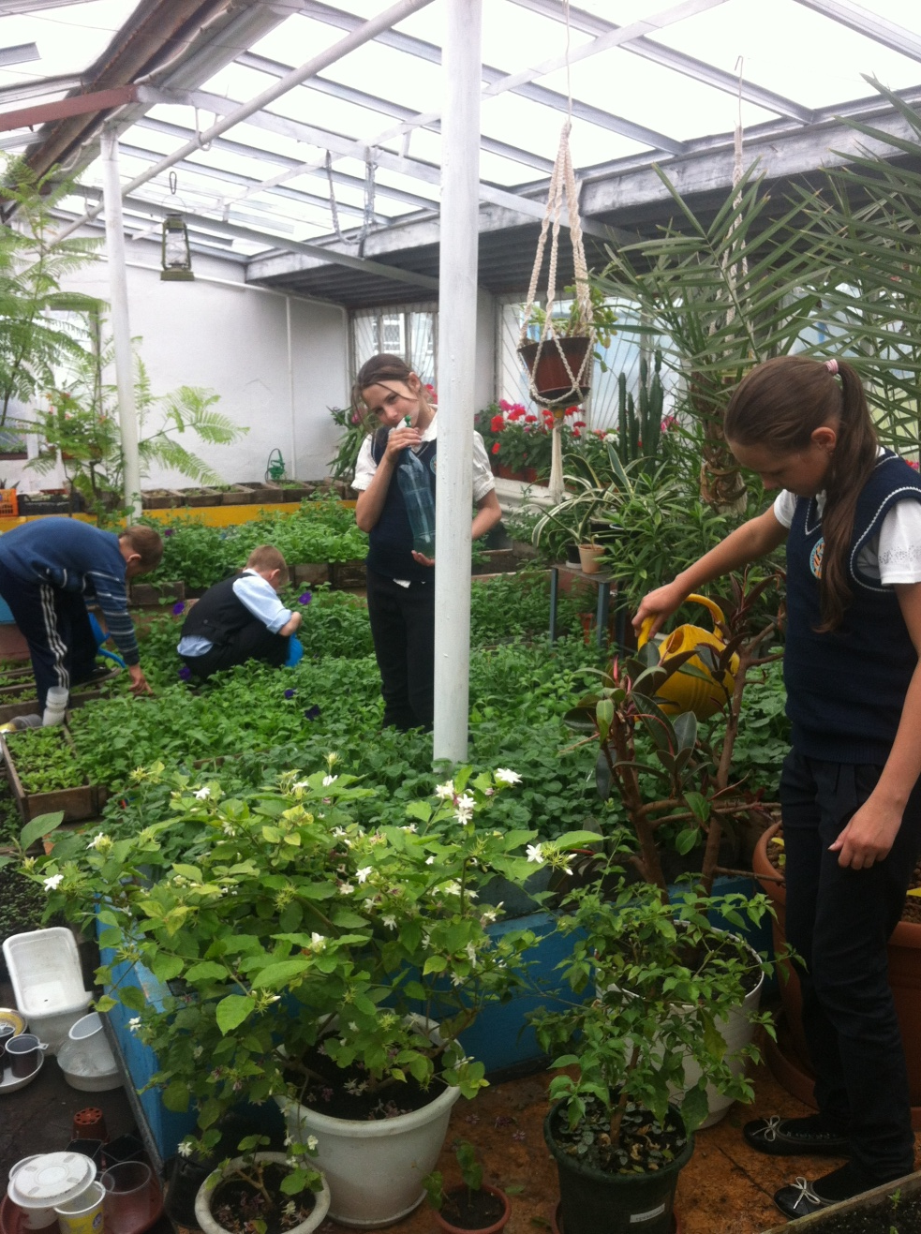
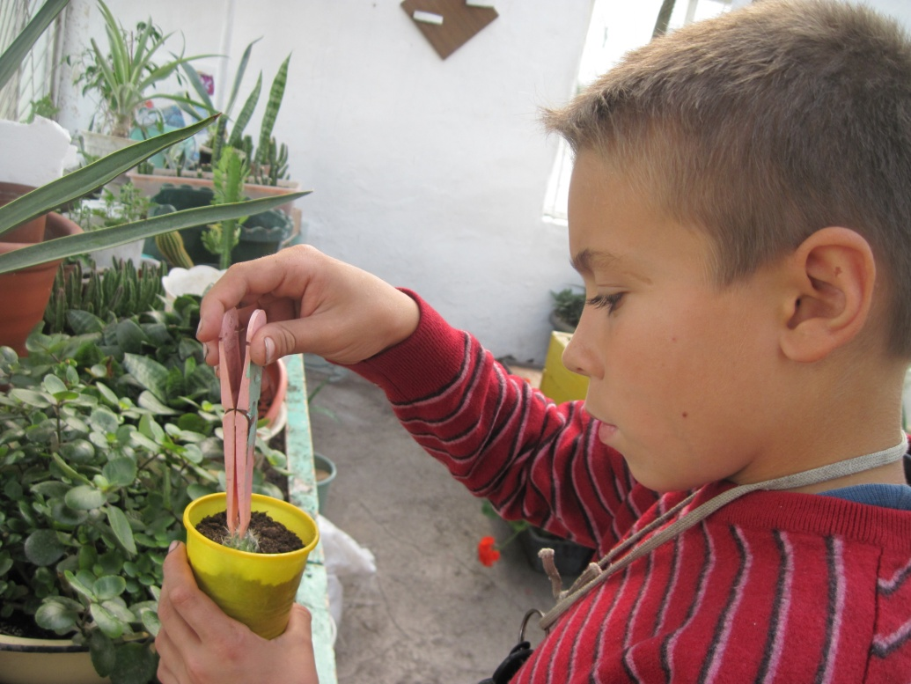
Виды деятельности
Учебно-познавательная;
Практическая;
Научно-исследовательская;
Игровая;
Проектная.

Slide 7
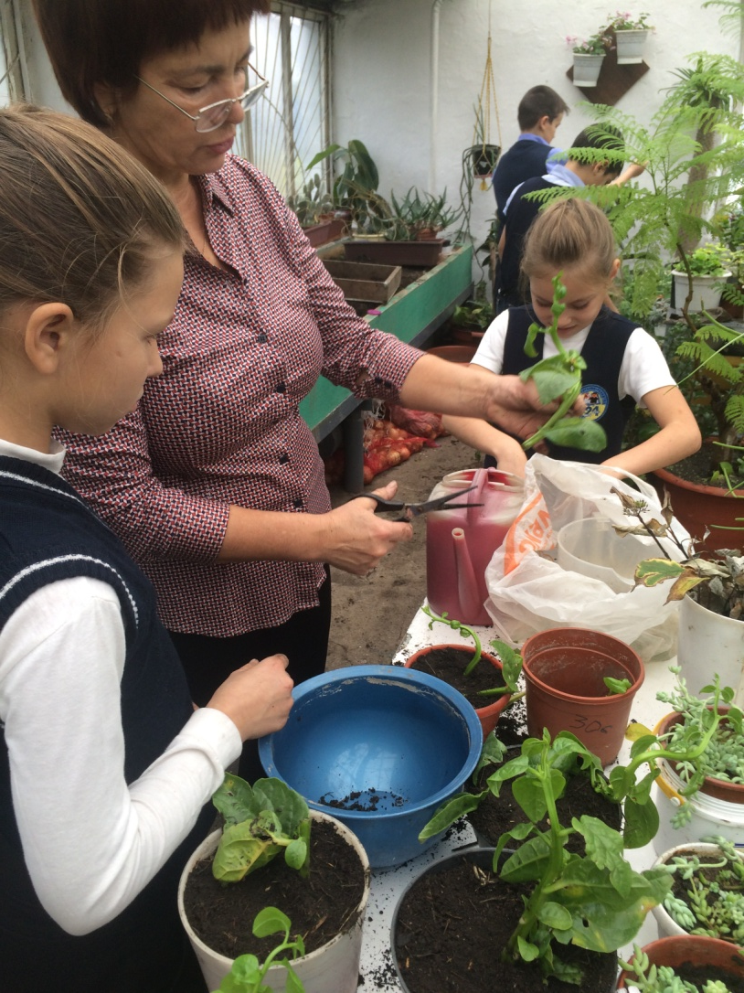
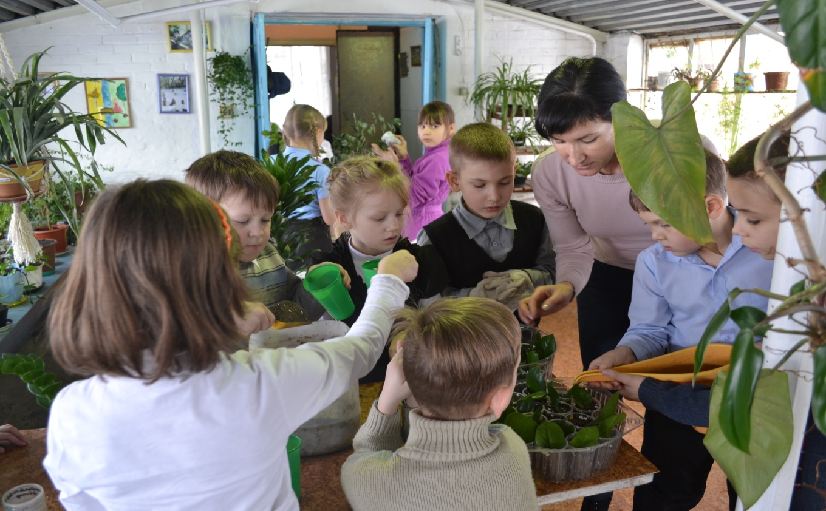
Организация деятельности
-Планирование;
-Последовательность выполнения работ;
-Отслеживание результатов;
-Подведение итогов.
-Работа над ошибками.

Slide 8
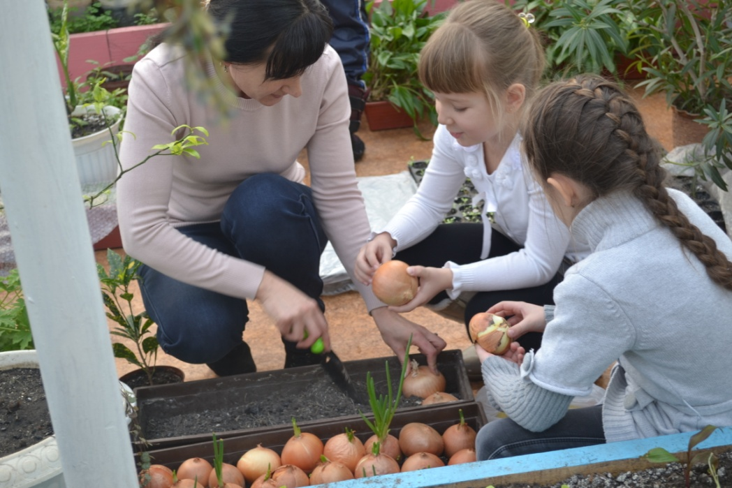
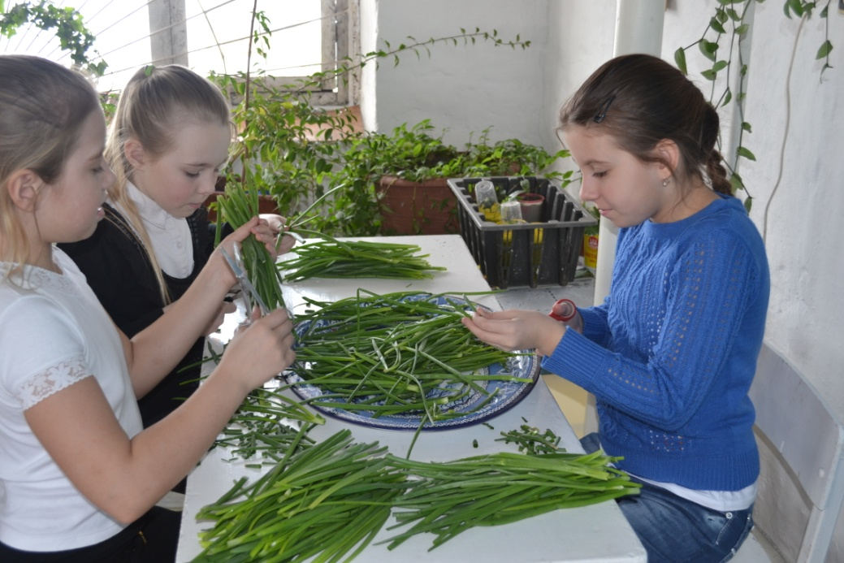
Планирование
-Выбираем вид деятельности;
-Вводная беседа;
-Определяемся с целью: когда, что, для чего, какой конечный результат мы хотим получить;
-Рассчитываем, что именно, сколько, нам необходимо для успешного процесса (выбор растений, материалов, оборудования, инструментов, грунта и т.д.);
-Распределяем обязанности, в зависимости от возраста и желаний детей.

Slide 9
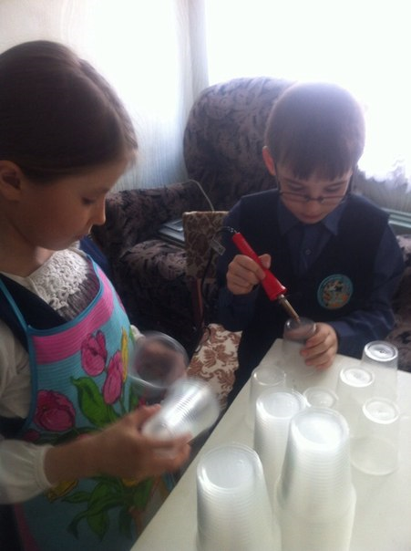
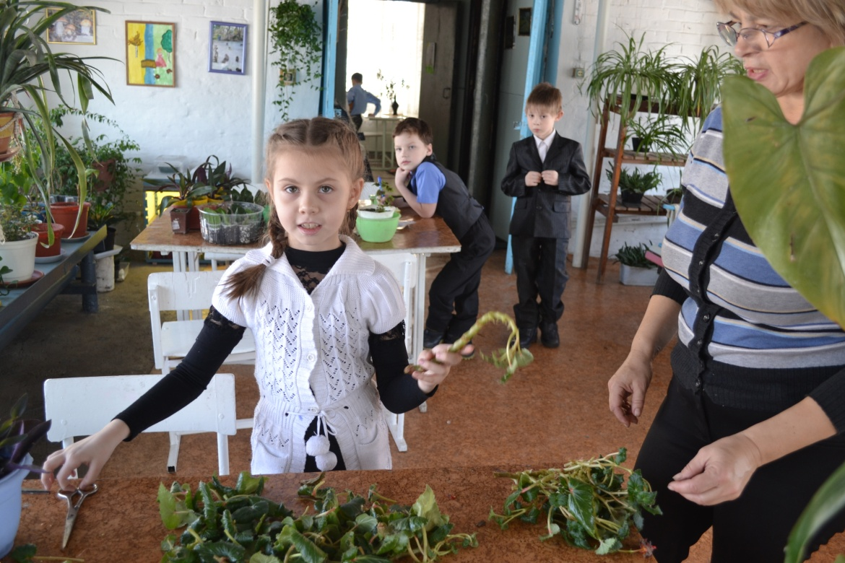
Последовательность выполнения работ
- алгоритм действий;
-работа по направлениям;
-работа в группах;
-индивидуальная работа;
-творческий поиск.

Slide 10
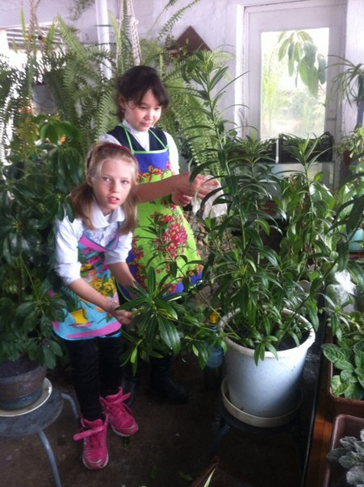
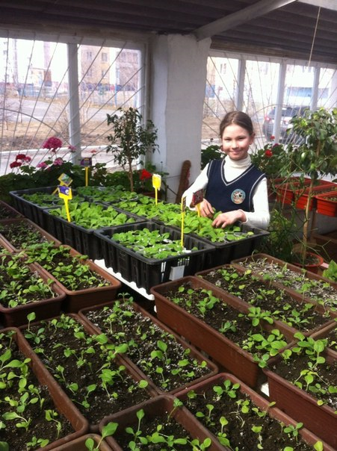
Отслеживание результатов
ежедневный уход наблюдение

Slide 11
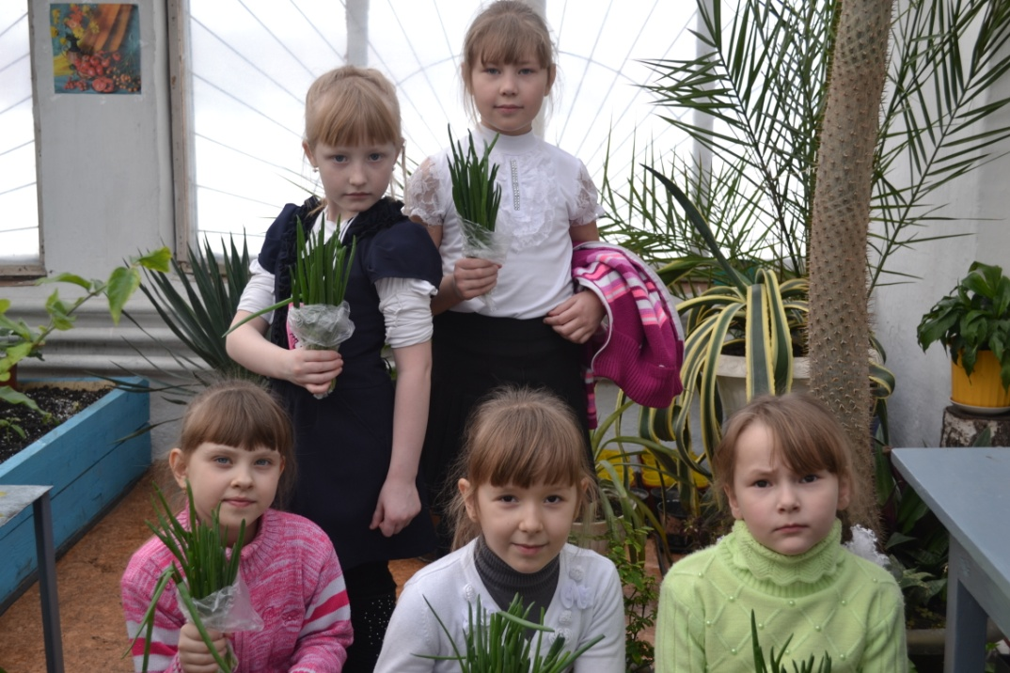
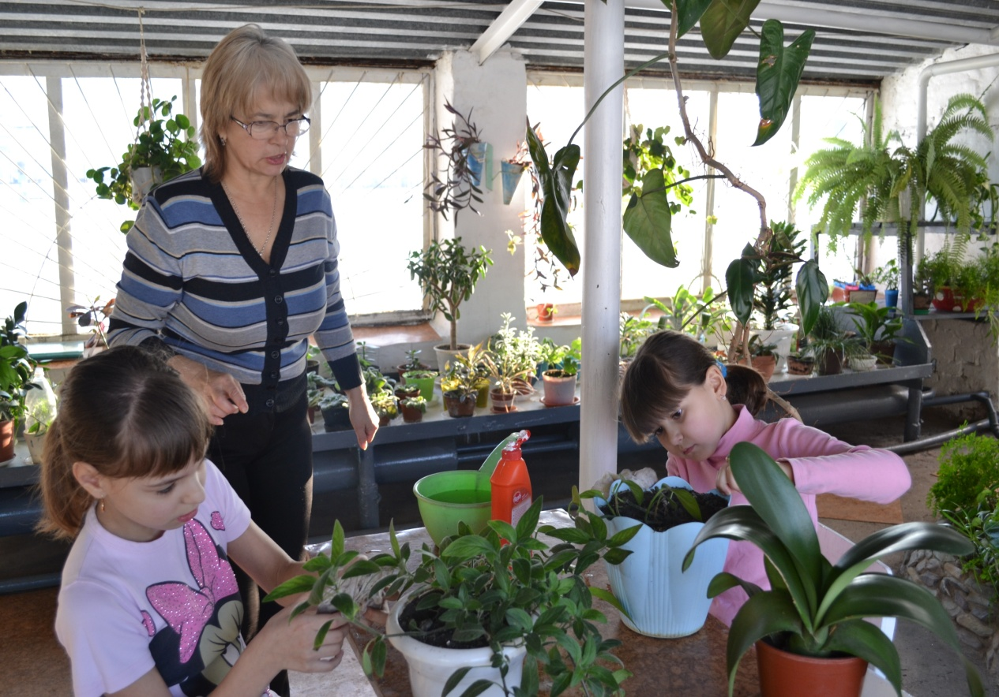
Подведение итогов и работа над ошибками
-Выясняем, справились ли мы с поставленной задачей.
-Отмечаем наиболее активных детей, которые ухаживали не только за своими растениями, но и проявляли постоянный интерес к жизни в теплице.
-Сравниваем результаты. Работаем над ошибками.
-Поощряем (грамоты, сладости, подарки).
-Выращенные своими руками растения дети, при желании, забирают домой.

Slide 12
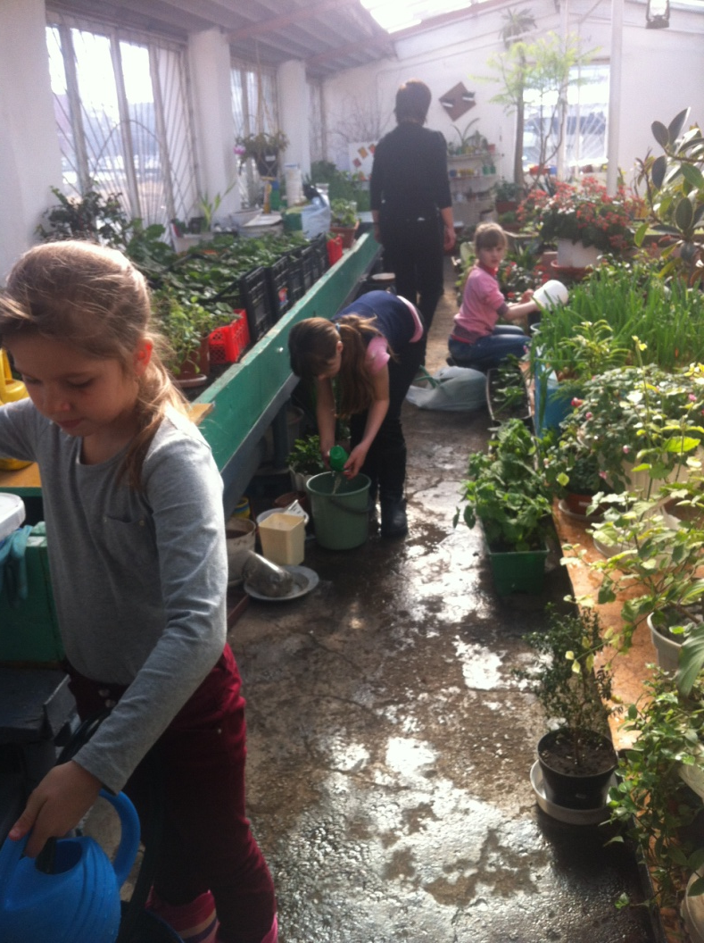
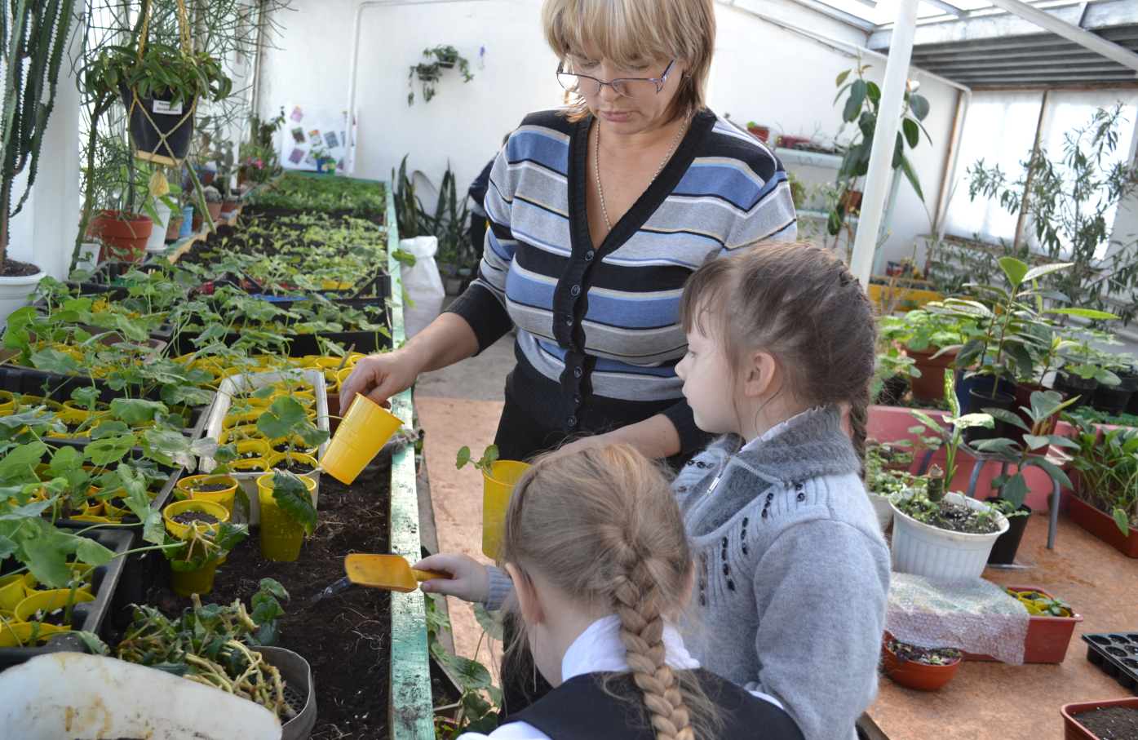
Формы Методы
Групповые и индивидуальные практические занятия с обучающимися ;
Беседа;
Поручения;
Вопрос-ответ(обоюдный);
Игра;
Сотрудничество.
Совместная практическая деятельность.(усвоение информации на 80%-90%)
Слушаем и видим.(30%)

Slide 13
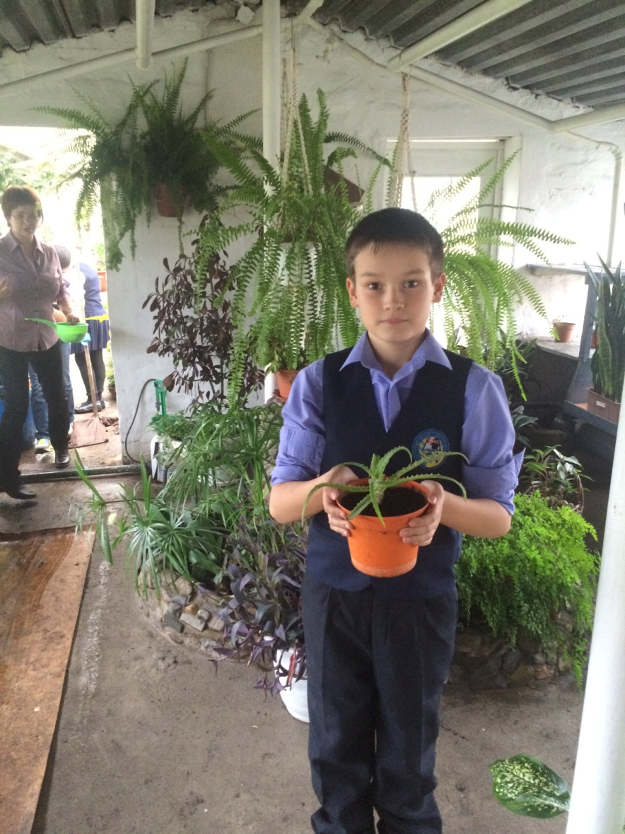
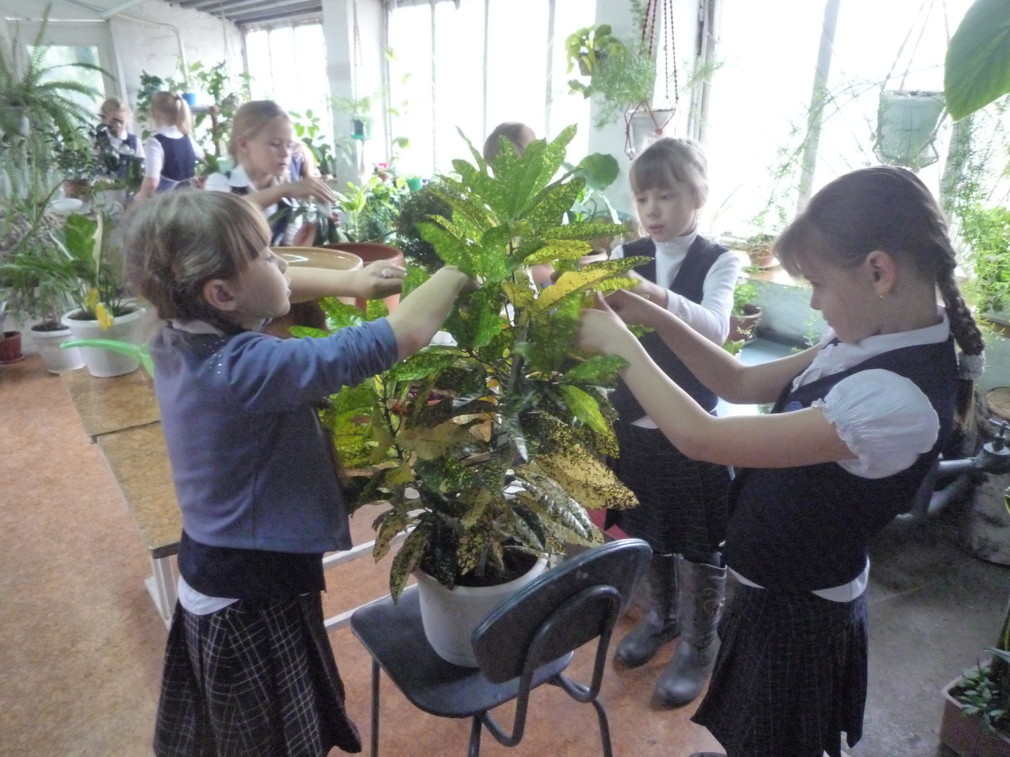
Факторы, стимулирующие активность
1. Познавательный интерес к практической работе по специализации цвеводство;
2. Учебно-познавательная деятельность на основе сотрудничества детей с педагогом;
3. Самостоятельность;
4.Состязательность;
5. Получение ощутимого результата;
6. Поощрение.

Slide 14
Исходный материал (маточник)
Вода (живая)
Инструмент:
-совки
-ножницы
-лейки
-сито
-перчатки
Пластиковые стаканы
Необходимое оборудование
Укрывной материал
Горшки, контейнеры
Смесь почвогрунта:
-дерновая земля
-песок
-торф
-мох
-пенопласт
дренаж
Корневин- препарат для стимуляции роста корней
Поддоны для пропитки

Slide 15
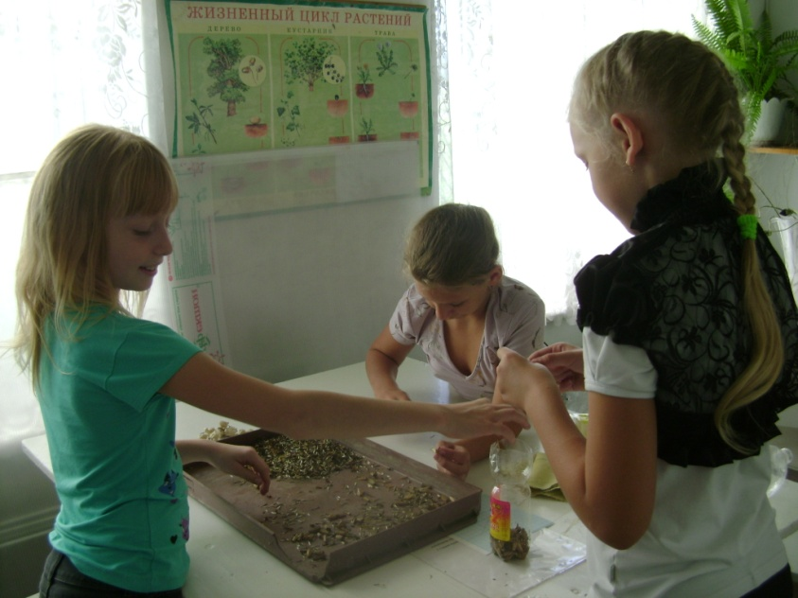
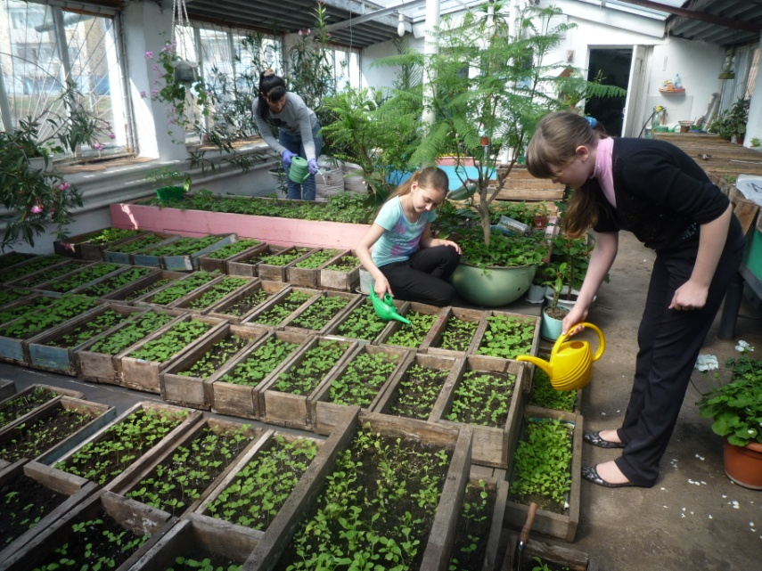
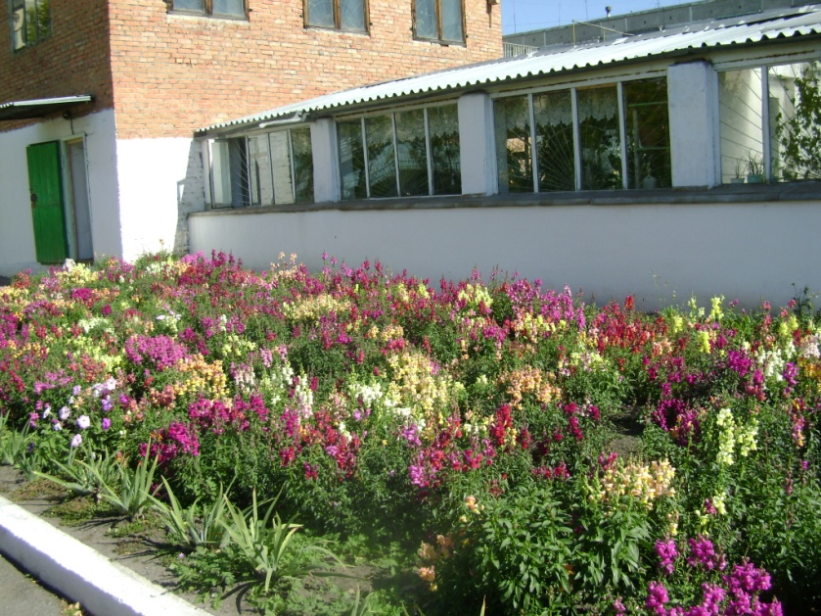
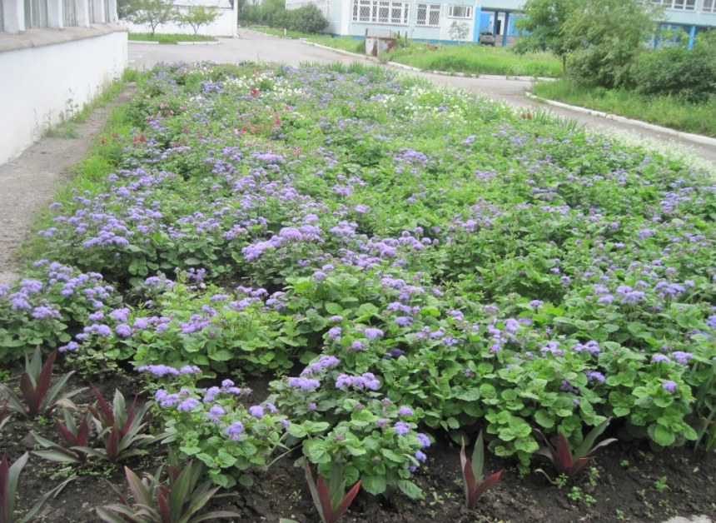
Школьные клумбы своими руками

Slide 16
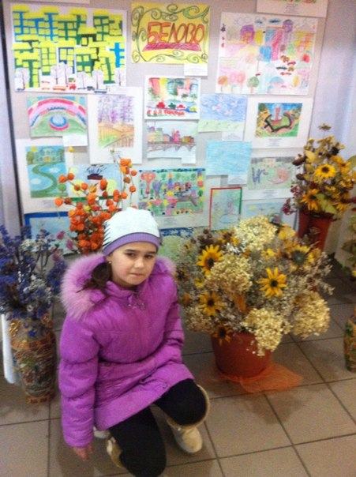
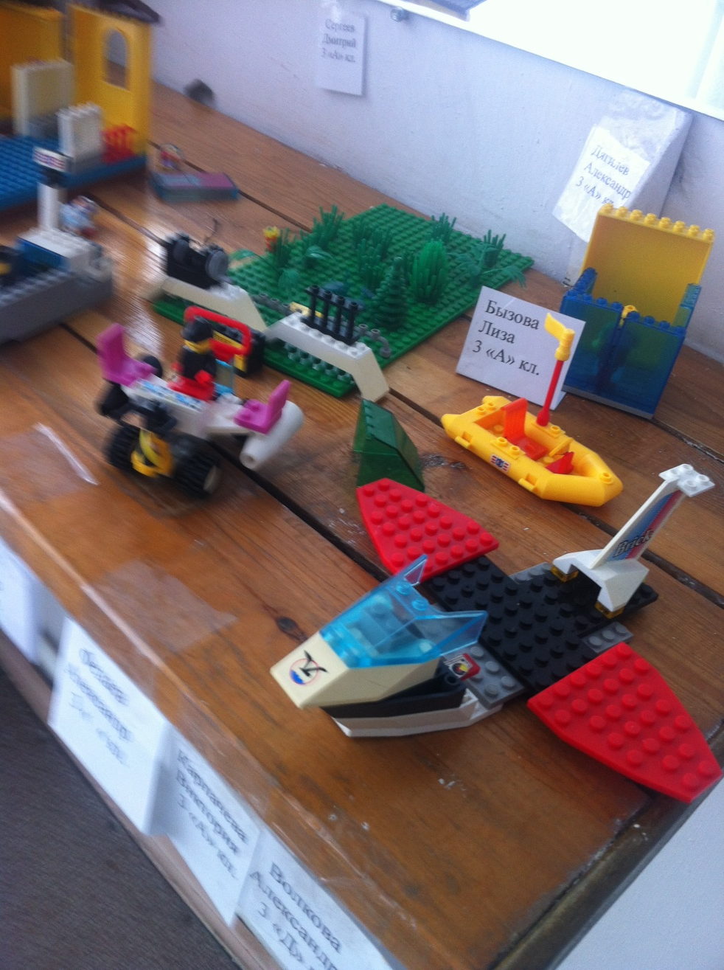
Выставки

Slide 17
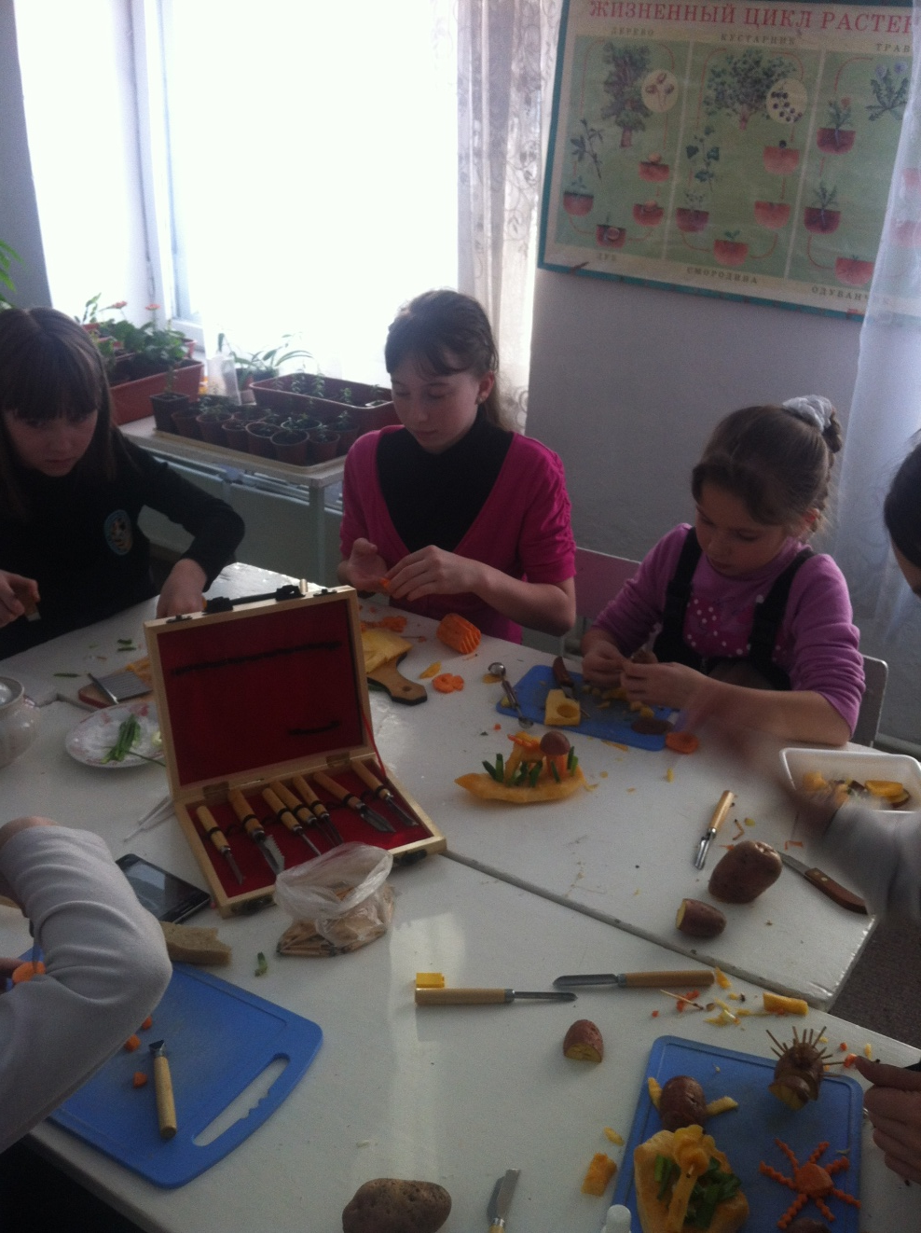
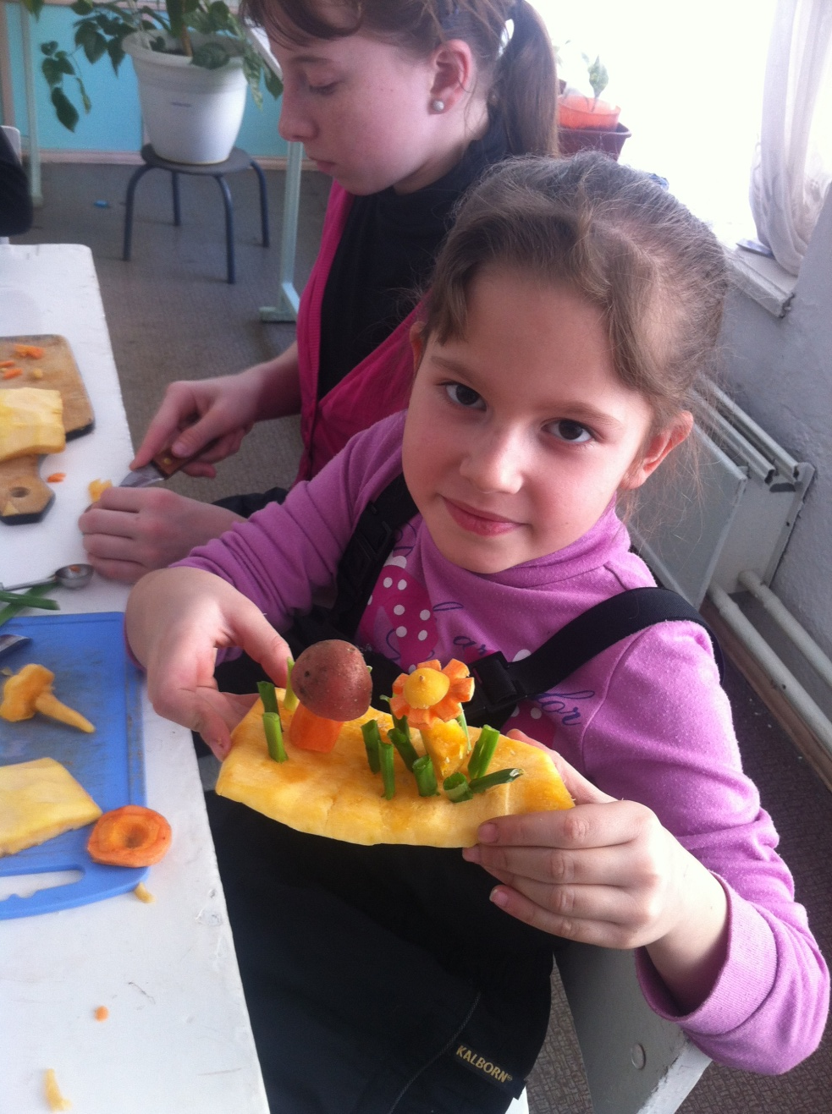
Творческие занятия по карвингу

Slide 18
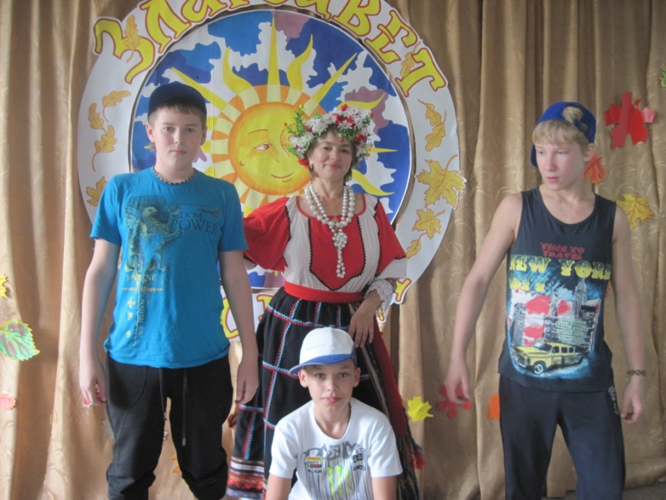
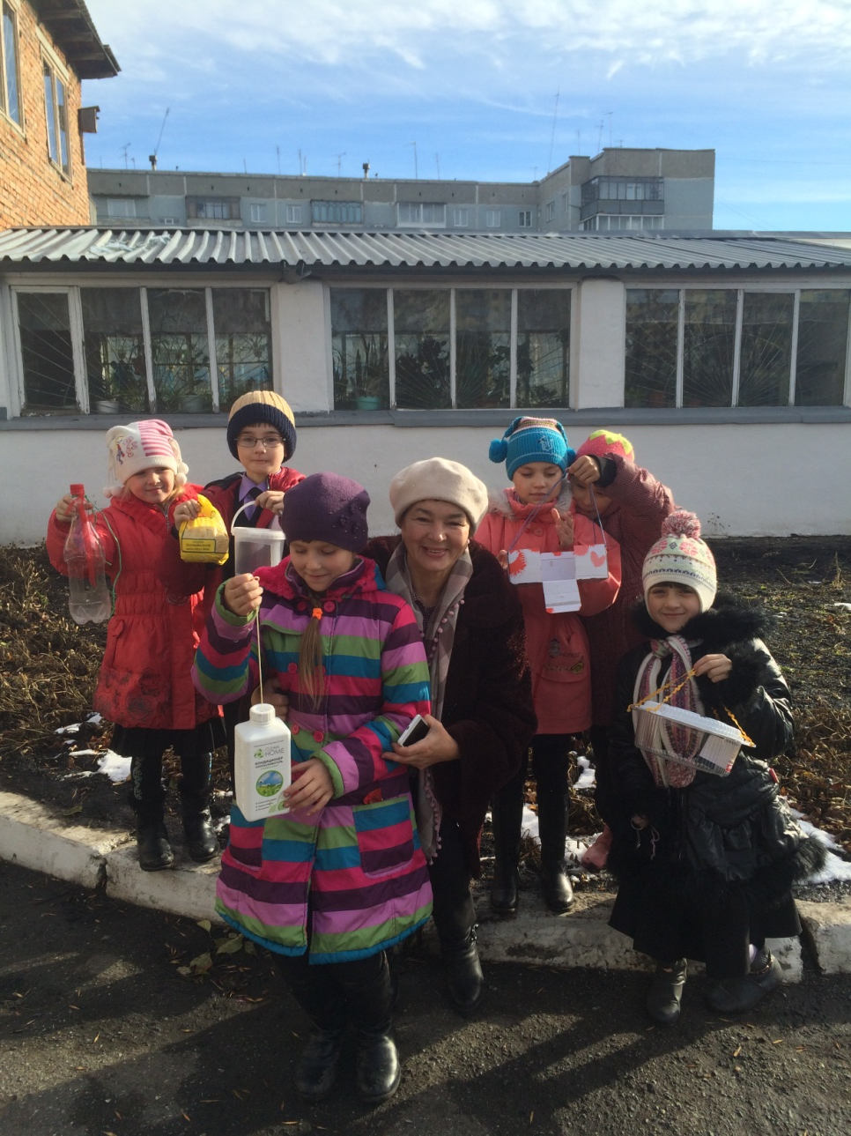
Конкурсы

Slide 19
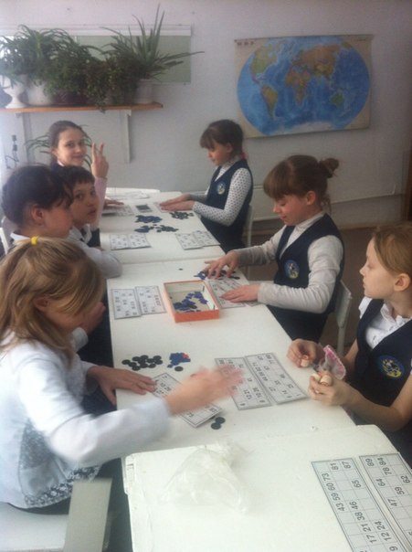
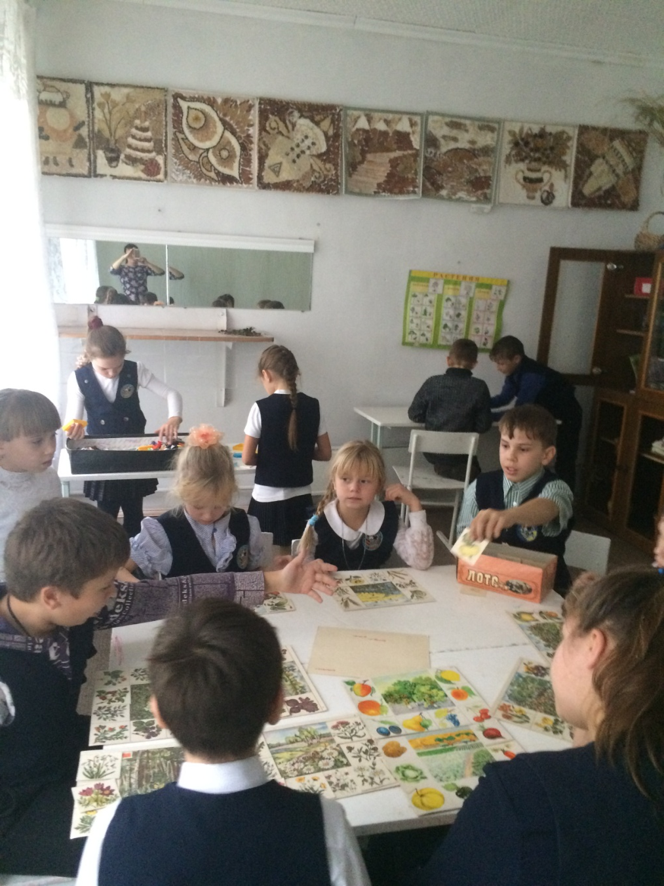
Игры

Slide 20
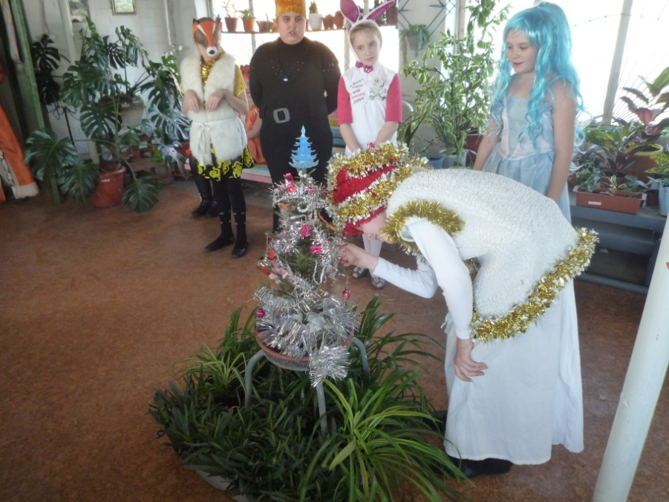
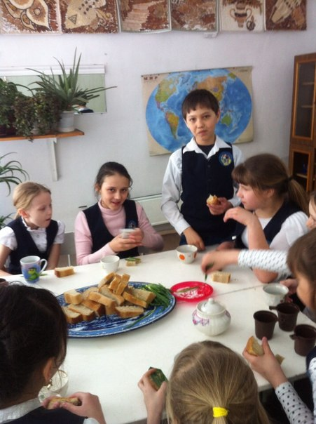
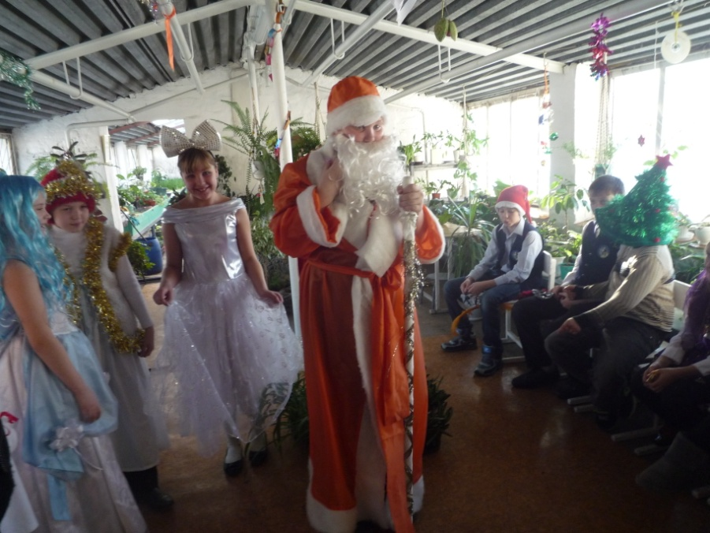
Праздники

Slide 21
Рекомендуемая литература
Методические рекомендации «Занятия в системе дополнительного образования». Масагина Е.А. Изд. Дом «Первое сентября». «Открытый урок».2013.
Методические рекомендации по организации воспитательной работы для педагогов дополнительного образования. Основные направления воспитательной деятельности. Попова А.Н.
Методические рекомендации по развитию дополнительного образования детей в общеобразовательных учреждениях. Сайт «самарский внешкольник».
Ж. Цветоводство.
Ж. цветок.
Ж. Цветочный мир.
Ж. Цветочный клуб.
Ж. Растениеводство.
Ж. Школа цветоводства.

Slide 22
Благодарю за внимание

